Slide 1

配置管理工具GIT之
基本操作
运作管理部 乔婷
2013-07-28
2014-4-10更新
客户第一 | 阳光沟通 | 团队协作 | 拥抱变化 | 学习成长

Slide 2
目录
Git安装与配置
Git的基本概念
Git的常用操作
Git的分支与合并
Git的gerrit评审
问题

Slide 3
Git的安装与配置
Git在公司主要需要安装的软件有：
Git、repo、Gerrit(服务器端)
git安装软件包路径：
\\10.10.5.26\b2c\14.开发工具\git
注意：Git对中文的支持存在一定的缺陷，尽可能不要使用中文命名的文件和目录。

Slide 4
Git的安装与配置_linux
Ubuntu系统安装：系统已默认安装
源码安装：
tar –jxvf git-1.8.4.tar.bz2
cd git-1.8.4
make
make install
Notes:
Linux下安装具体链接见：http://git-scm.com/download/linux

Slide 5
Git的安装与配置_windows
安装文件路径： \\10.10.5.26\b2c\14.开发工具\git\windows\**\ Git-1.8.4-preview20130916.exe
安装步骤见安装包下的安装说明。
注： Windows下安装完后，即可使用git bash命令行工具输git命令
Notes:
Windows下安装完后，既有git bash命令行工具，也有TortoiseGit图形界面工具

Slide 6
gerrit的安装与配置
gerrit服务器已安装完成。
审核人员直接在浏览器地址栏输入：
http://10.10.5.66
使用WEB页面进行审核即可。
Notes:
审核与提交ppt

Slide 7
Git的安装与配置--注册
1、配置管理人员在服务器端分配gerrit用户及密码
2、用户在自己机器配置用户名和邮件地址
以自己用户登录，如
$su qiaoting
$git config --global --add user.name qiaoting
$git config --global --add user.email qiaoting@coship.com
3、使用ssh-keygen -t rsa,创建SSH密钥
$ ssh-keygen -t rsa 一路回车

Slide 8
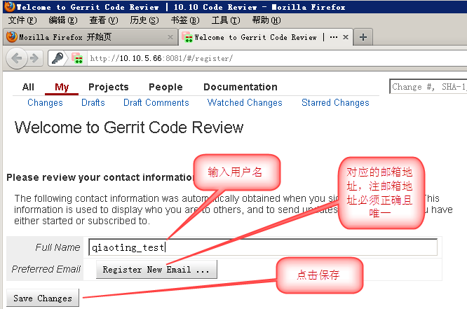
Git的安装与配置--注册
4、使用配置管理分配的用户名与密码，登录http://10.10.5.66

Slide 9
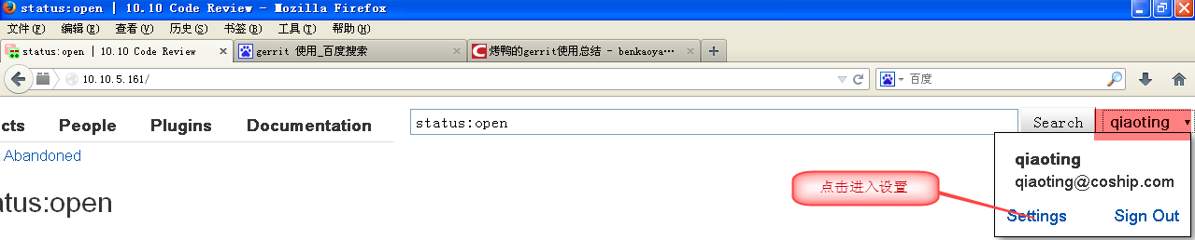
Git的安装与配置--注册
5、Gerrit自动发邮件给认证的邮箱地址，从邮件内容的链接中登录，在网页的右上图中点击settings，进入 配置，查看用户名和邮箱配置是否成功

Slide 10
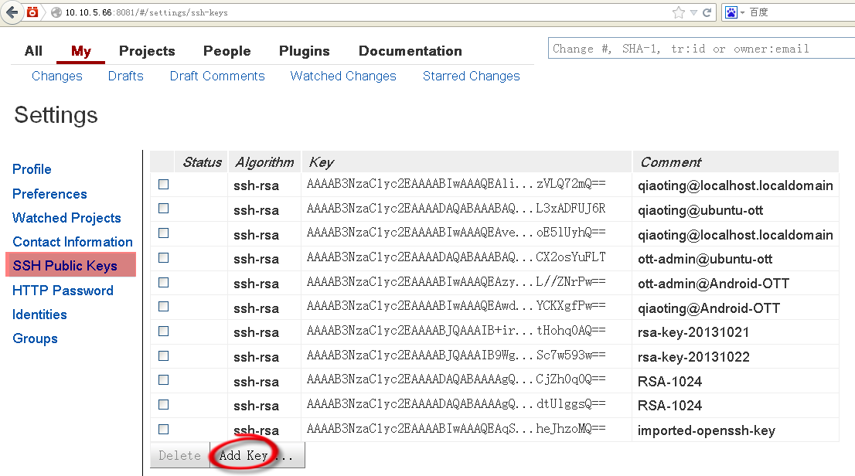
Git的安装与配置--注册
6、加入密钥。
$cat ~.ssh/ id_rsa.pub 将内容拷贝下述指定的位置

Slide 11
目录
Git安装与配置
Git的基本概念
Git的常用操作
Git的常用操作小技巧
Git的gerrit评审
问题

Slide 12
Git的基本概念
git的发音：“歌易特” G字母发 GOD 音。
什么是Git: 分布式版本控制系统，夸平台，linux MAC windows.
身世显赫：出自linux之父Linus伟大作品. 早期，Linus 顶着开源社区精英们的口诛笔伐,选择了一个商业版本控制系统 BitKeeper 作为 Linux 内核的代码管理工具。2005 年发生的一件事最终导致了 Git 的诞生 Samba 的作者，试图尝试对 BitKeeper 反向工程，以开发一个能与 BitKeeper 交互的开源工具。商业软件公司，要求收回对 Linux 社区免费使用 BitKeeper的授权，迫不得已， 最终Linus 选择了自己开发一个分布式版本控制工具以替代 BitKeeper.-----Git.

Slide 13
Git的基本概念
工作区：克隆后的工作目录为工作区。
本地版本库：或称本机仓库、本机版本库、本机配置库、本机版本库。是为了区别远程仓库。是指在本机 git init与git clone后生成的工作区的.git目录。该目录不可以删除。
服务器仓库：服务器上的仓库，是远程仓库。有时也称服务器配置库或服务器版本库。
暂存区（stage）：也称index。

Slide 14
Git的基本概念
版本号：在Git 数据库中的数据都是用此40位的哈希值作索引的，而不是靠文件名. Git 可以使用从左面开始任意长度的字串作为简化版本号，只要该简化的版本号不产生歧义。一般采用7位的短版本号。全球版本号唯一。---如何来作管理。

Slide 15
Git的基本概念
origin:在clone完成之后， Git 会自动为你将此远程仓库命名为origin（origin只相当于一个别名），并下载其中所有的数据，建立一个指向它的master 分支的指针（origin/master）。
master:代表master分支上的最新提交，也可以使用全称：refs/heads/master或heads/master

Slide 16
目录
Git安装与配置
Git的基本概念
Git的常用操作
Git的常用操作小技巧
Git的gerrit评审
问题

Slide 17
Git的常用操作--克隆
1、下载远程仓库代码到本地，建立本地配置库和工作区。
maxiuhong@coship:~$ git clone ssh://10.10.5.66:29418/test_git/test_egit

Slide 18
Git的常用操作--拷贝hooks
2、拷贝hooks脚本，否则提交时不生成changid,无法提交gerrit审核，建议，git clone后就拷贝。
scp -P 29418 -p 10.10.5.66:/hooks/commit-msg 工作目录/.git/hooks/

Slide 19
Git的常用操作--切换分支
3、切换工程至开发分支
(1)查看所有分支 -- git branch –r
(2)查看当前所在分支--git branch
(3)切换分支 -- git checkout 分支名
下载指定版本--git checkout 版本号
Notes:
带*的为当前所在分支

Slide 20
Git的常用操作--查看日志
4、(1)查看日志git log
$ qiaoting@ubuntu-ott:~/git_test/test$ git log
Commit：9e55641c85548a01f89c61a7771b92bc47c673f2
Author: qiaoting <qiaoting@coship.com>
Date: Wed Jul 31 09:34:02 2013 +0800
for test by qiaoting
(2) git log -n (最近n次的变更记录)
(3) git log –p –n (显示最近n次提交每次内容的差异)
(4) git log –name-status(仅显示修改的文件名)
Notes:
按q退出日志访问

Slide 21
Git的常用操作--查看状态
5、（1）查看状态---git status
maxiuhong@coship:~/test_egit$ git status
maxiuhong@ubuntu:~/test_egit$ git status
# On branch master
# Changes to be committed: （已add，需commit）
# (use "git reset HEAD <file>..." to unstage)
#
# modified: liuyatest.txt
#
# Changes not staged for commit: （原库中文件，仅修改）
# (use "git add <file>..." to update what will be committed)
# (use "git checkout -- <file>..." to discard changes in working directory)
#
# modified: 123.txt
#
# Untracked files: （新增文件，未做任何git操作）
# (use "git add <file>..." to include in what will be committed)
#
# 3.txt
Notes:
Git status:工作区和暂存区的修改变动
Your branch is ahead of ‘origin/master’ by 1 commit.表示本地配置库已先于远程配置库一个提交
Your branch is behind of ‘origin/master’ by 1 commit.表示本地版本库已先于远程配置库一个提交

Slide 22
Git的常用操作--增加
6、增加修改到暂存区 -- git add
(1)本地增删改完成之后，增加单个文件到暂存区
git add 文件名
(2)增加所有增删改文件到暂存区
git add .
Notes:
注意 { -m “日志信息” }必须紧挨着
git log –n :查看前N次的日志
git log –p –n :查看前N次的日志，并打印出修改内容

Slide 23
Git的常用操作--删除
7、
(1)git rm：删除工作区与暂存区的文件
$ git rm new-commint.txt
(2) git rm --cached ：删除暂存区的文件
git rm --cached test.txt
删除还可以使用正则表达式如： git rm log/\*.log
rm 完后，必须执行提交才能删除版本库的文件或目录。
Notes:
删除动作加入了暂存区，这时执行commit动作，才能删除配置库里的相应内容
如果删除之前修改过并且已经放到暂存区域的话，此时能否直接使用git rm ?
比如一些大型日志文件或者一堆.a 编译文件，不小心纳入本地仓库后，要移除跟踪但不删除本地文件？

Slide 24
Git的常用操作--提交
8、（1）提交 git commit –m “msg”
qiaoting@ubuntu-ott:$ git commit -m "for test by qiaoting"
[master 9e55641] for test by qiaoting
1 file changed, 2 insertions(+)
说明：当前是在哪个分支（master）提交的，本次提交的完整SHA-1 校验和是什么（ 9e55641 ），以及在本次提交中，有多少文件修订过，多少行添改和删改过。
Notes:
注意：运行提交时纳入本地配置库。每一次运行提交操作，记录的是放在暂存区域的快照，任何还未暂存的仍然保持已修改状态，可以在下次都是对你项目作一次快照，以后可以回到这个状态，或者进行比较。

Slide 25
Git的常用操作--提交
(2) git commit -a -m “msg”
对工作区受控文件的所有变更执行提交操作
工作区文件修改之后直接执行，不用再git add
但不包括未被版本库跟踪的文件（新添加或创建的文件）

Slide 26
Git的常用操作--更新
9 、更新远程仓库数据到本地：git fetch + rebase
qiaoting@ott$ git fetch origin
qiaoting@ott$ git rebase origin/分支名
更新远程仓库到本地配置库，并自动合并。

Slide 27
Git的常用操作--解决冲突
10、git status查看冲突文件（带both modify字样） 手动解决冲突后，
maxiuhong@ott:~/test1$ git add -u
maxiuhong@ott :~/test1$ git rebase --continue
注意：必须使用git rebase --continue,否则会no branch

Slide 28
Git的与服务交互常用操作—推送仓库
11、推送本地配置库的提交到远程仓库：git push
git push [remote-name] [gerrit审核分支名】
qiaoting@ott:~/git_test/test$ git push origin HEAD:refs/for/分支名
Counting objects: 19, done.
Delta compression using up to 12 threads.
Compressing objects: 100% (13/13), done.
Writing remote: Processing changes: refs: 2, done
To ssh://10.10.5.66:29418/test_git/test
082952f..c1c23df master -> master

Slide 29
Git的常用操作--比较
12、(1)工作区和暂存区比较---git diff
(2)暂存区和HEAD比较 ---git diff --cached
(3)工作区和HEAD比较 ---git diff HEAD
(4)工作区与指向远程仓库的指针
$git fetch
$git diff origin/分支名

Slide 30
Git的常用操作--重命名文件
13、重命名文件 git mv
qiaoting@ubuntu-ott$ git mv readme.txt readme
qiaoting@ubuntu-ott:~/git_test/test$ git status
# On branch master
# Your branch is ahead of 'origin/master' by 2 commits.
#
# Changes to be committed:
# (use "git reset HEAD <file>..." to unstage)
#
# renamed: readme.txt -> readme
#
如果要保证版本库中已重命名，则需要提交。
Notes:
若使用linux删除，git status则是显示删除了新增了

Slide 31
Git的常用操作--撤消操作
14、取消对文件的修改 git checkout -- <file>...
$ echo "hello" >> readme
$ git checkout readme
仅取消对工作区文件的修改，该命令慎用。
Notes:
可以取消单个文件

Slide 32
Git的常用操作--撤消操作
15、修改最后一次的提交 $ git commit --amend
qiaoting@ubuntu-ott:~/git_test/test$ git commit --amend -m "for loss hello and add its“
此命令将使用当前的暂存区域快照提交。如：
$ git add hello.txt-----补提交了hello.txt
$git commit --amend -m "for loss hello and add its“
使用git log查看，将使用本次提交的日志替换上次提交的日志，并合并两次提交的内容为一次提交。

Slide 33
Git的常用操作--打标签
16、打标签 git tag
轻量级的（lightweight）和含附注的（annotated）
$ git tag 标签名------轻量级标签
$ git tag –a 标签名 –m “备注信息” ----含附注的标签
签署标签后续提高篇再讲解。

Slide 34
Git的常用操作—推送标签
17、推送标签到远程仓库 git push origin [tagname] qiaoting@ott:~/git_test/test$ git push origin v1.0.0
Counting objects: 1, done.
Writing objects: 100% (1/1), 165 bytes, done.
Total 1 (delta 0), reused 0 (delta 0)
remote: Processing changes: refs: 1, done
To ssh://10.10.5.66:29418/test_git/test
* [new tag] v1.0.0 -> v1.0.0

Slide 35
Git的常用操作--分支的合并
$ git checkout develop
在develop上增删改，然后提交。
如需要将该变更合并至分支2中
$ git checkout 分支2
$ git merge 分支1
merge后直接提交至分支2
若有冲突解决冲突，解决冲突后，使用
$git add –u
然后再提交至分支2
直接登录http://10.10.5.66查看项目分支的情况
Notes:
maxiuhong@ubuntu:~/ma/testgit1$ git merge develop
Auto-merging yu.txt
CONFLICT (content): Merge conflict in yu.txt
Automatic merge failed; fix conflicts and then commit the result.
maxiuhong@ubuntu:~/ma/testgit1$ vi yu.txt
<<<<<<< HEAD
masterte`
=======
developte
>>>>>>> develop

Slide 36
Repo操作（即操作多个git库）
$ repo init -u ssh://10.10.5.66:29418/MSD6A801/manifest --no-repo-verify
$ repo sync 将中央配置库的内容同步至本地 （必须两步一起后才可以建立本地的配置库）
$ repo branch
sync成功后，所有的git库都处于 no branch状态 ,需要执行下面初始化
$ repo start master --all （初始化master分支，manifest.xml上定义的master分支）
$ repo branch (查看所在分支分支)
$ repo forall -c git checkout develop 切换develop分支
$ repo branch (查看所在分支分支)
在develop分支上修改
$ git add .
$ git commit -m “”
$ git push origin HEAD:refs/for/develop--------------上传至为发布分支审核的路径中
审核代码，提交至develop分支上,其它使用基本操作

Slide 37
Git常用操作小技巧-- Git 命令别名
1、 Git 命令别名
$ git config --global alias.co checkout
$ git config --global alias.br branch
$ git config --global alias.ci commit
$ git config --global alias.st status
如果要输入git commit 只需键入git ci 即可。

Slide 38
Git常用小技巧-- Git 忽略某些文件
2.忽略某些文件
一般我们总会有些文件无需纳入Git 的管理，也不希望它们总出现在未跟踪文件列表。通常都是些自动生成的文件，像是日志或者编译过程中创建的等等。我们创建一个名为.gitignore 的文件，列出要忽略的文件模式
$ cat .gitignore
*.[oa]
*~
例如：
*.a # 忽略所有.a 结尾的文件
!lib.a # 但lib.a 除外
/TODO # 仅仅忽略项目根目录下的TODO 文件，不包括subdir/TODO
build/ # 忽略build/ 目录下的所有文件
doc/*.txt # 会忽略doc/notes.txt 但不包括doc/server/arch.txt
15

Slide 39
Gerrit审核

Slide 40
请提交人push完后，通知审核人员进http://10.10.5.66上审核
请审核人员及时上http://10.10.5.66审核对应的代码以提交至中央服务器

Slide 41
Gerrit审核流程
流程g1：
通过，直接提交
流程g2：
通过，前后两个版本无任何交叉，直接rebase
流程g3：
不通过，需要废弃修改后提交【此流程必须注意退回w修改人员的修改流程的变化】
流程g4：
不通过，需要修改后，直接以本次审核记录审核后提交【请注意要生成相同的changid】

Slide 42
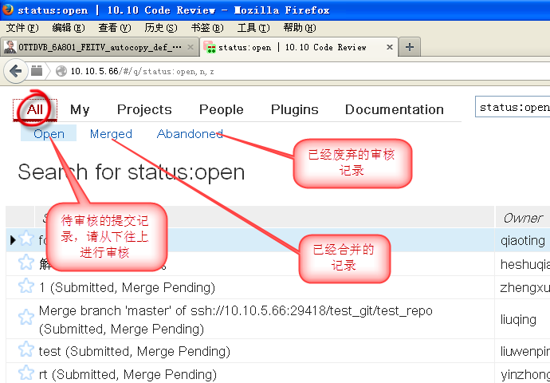
Gerrit介绍

Slide 43
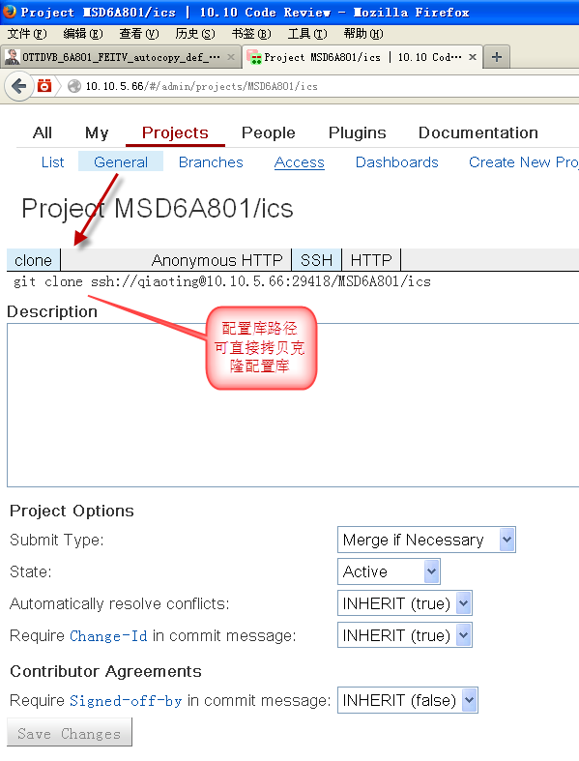
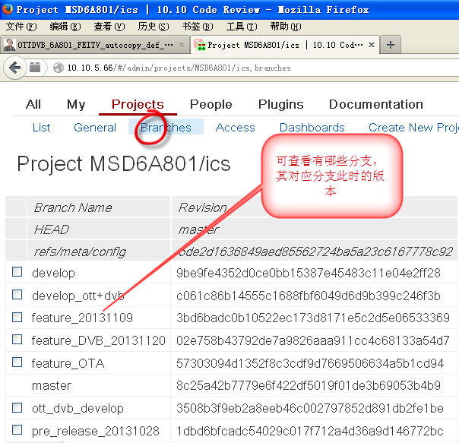
Gerrit介绍

Slide 44
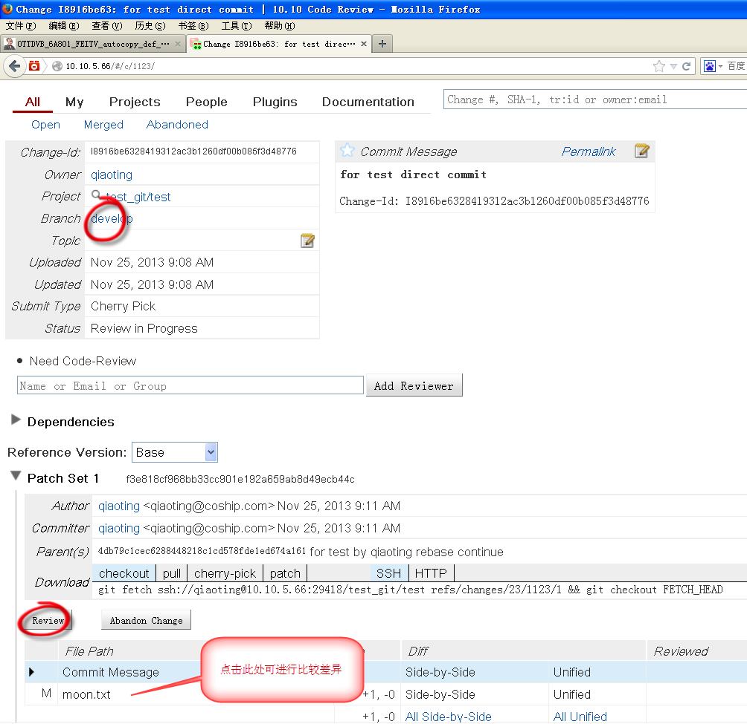
Gerrit审核流程_流程g1
G1:审核通过，直接提交

Slide 45
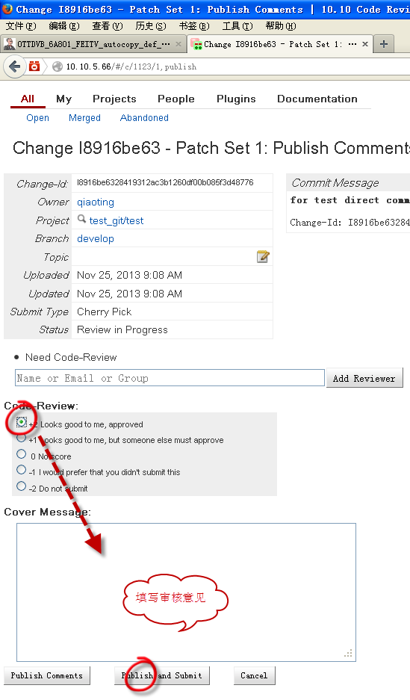
Gerrit审核流程_流程G1
G1:审核通过，直接提交

Slide 46
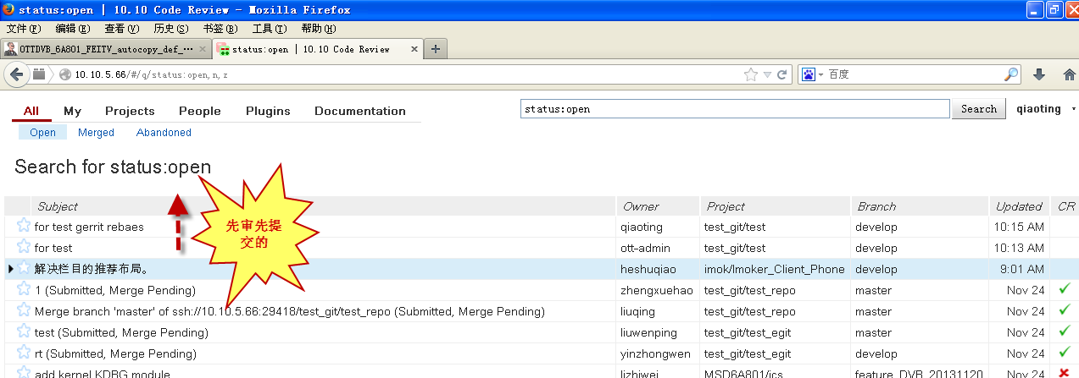
Gerrit审核流程_流程G2
G2:审核通过，需要rebase

Slide 47
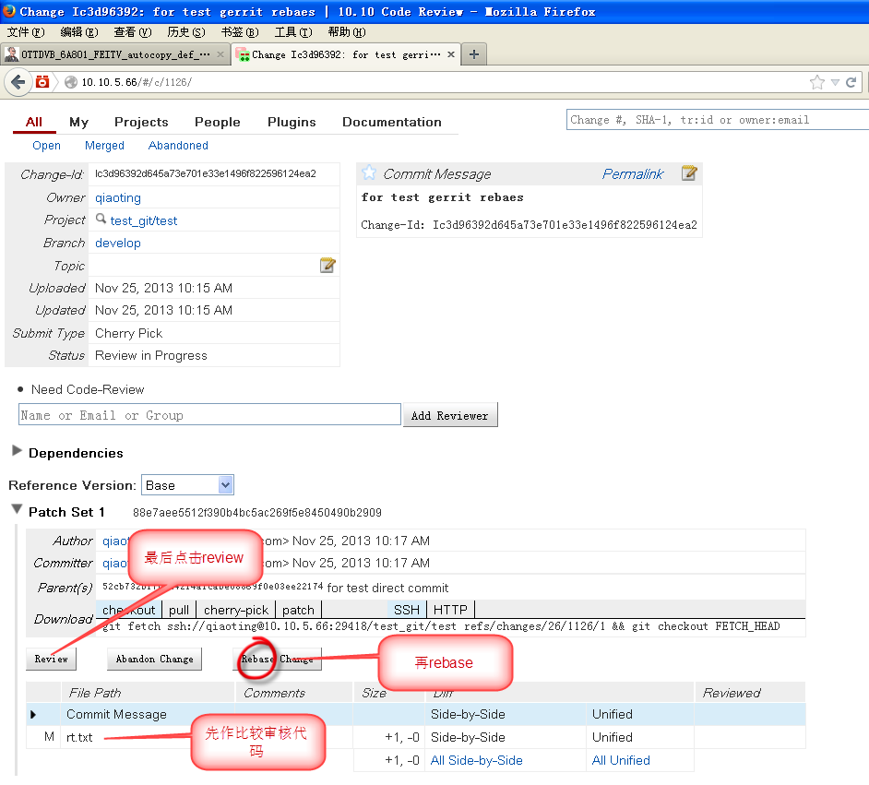
Gerrit审核流程_流程G2
G2:审核通过，需要rebase,一般如前后两个版本无任何交叉可直接rebase,若无法rebase会产生冲突，则为审核不通过，走下述流程

Slide 48
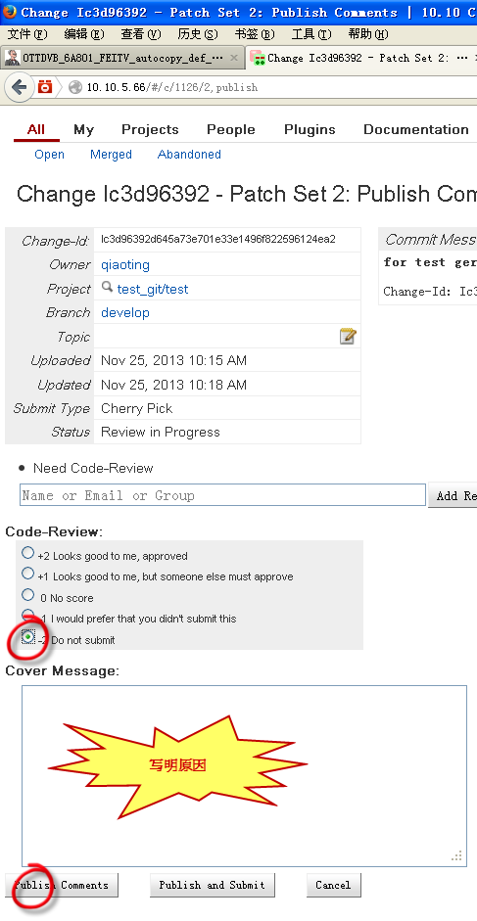
Gerrit审核流程_流程G3
G3:不通过，需要废弃修改后提交

Slide 49
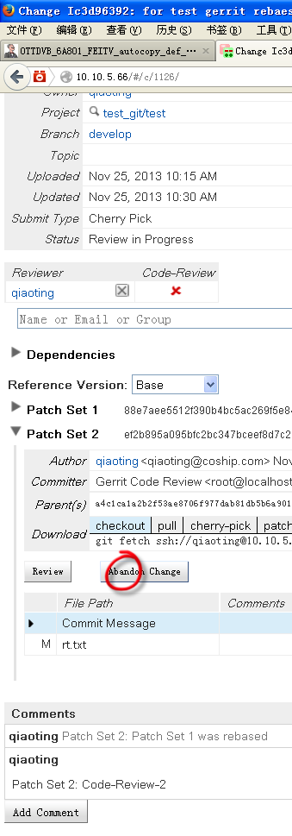
Gerrit审核流程_流程G3
G3:不通过，需要废弃修改后提交

Slide 50
Gerrit审核流程_流程G3
G3:不通过，需要废弃修改后提交
因为被宣布审核不通过，即表示您修改废弃，此时退回修改人 员，修改人员流程变为：
1、必须先将已提交至自己版本库中对应的版本作废，如使用C1-2或C1-3流程
2、再在已OK的历史版本基础上修改，修改完成后，按上述的C3流程提交
3、必须注意不得与前一次废弃的提交形成相同changid,即提交不能使用—amend选项

Slide 51
Gerrit审核流程_流程G4
G4:不通过，需要修改后，直接以本次审核记录审核后提交【请注意要生成相同的changid】
审核不通过，由审核人员通知修改人员，修改人员本地修改，按上述C3流程提交，但注意，commit时必须加上--amend选项以生成相同提交changid

Slide 52
THANK YOU

